Slide 1
GNSS-narring: angrepsvektorer og mottiltak
Framdriftsrapport 23/9 2016
Aril Schultzen
23.09.2016

Slide 2

Trusselmodeller
Jamming
Feil i utstyr
Signal level Spoofing
  Tvinge til å miste lås
  Kringkaste sterkere signal
  Potensielt sofistikerte angrep
23.09.2016

Slide 3
Trusselmodeller
Data-level spoofing
  Manipulasjon av data
  Feil banedata, feil løsning
  Feil klokkeløsning
Replay Spoofing
  Opptak av signal
  Kringkastes på nytt
  Forsinkelser
23.09.2016

Slide 4
Enkle mottiltak
Posisjonsfilter: Sjekke løsning mot kjent posisjon og hastighet
  Effektivt mot replay spoofing og feil i utstyr.
  Enda mer effektiv ved kryss-sjekking av posisjon fra flere mottakere.
23.09.2016

Slide 5
Avansert mottiltak:
Klokkefilter: Sjekke GPS tidsløsning mot klokkemodell
  Overvåke klokka, lage dynamisk modell fra CSAC frekvensstyring
  Sammenlikne modell mot sanntids frekvensstyring og faseavvik
    Raskt filter: Faseavvik større enn toleranse (< 100 ns)
    Langsomt filter: Avvik mellom frekvenskorreksjon og klokkemodell større enn toleranse ( < 10^-10 relativ korreksjon)
  Ved feil i GPS tidsløsning: Styre CSAC etter klokkemodell
23.09.2016

Slide 6
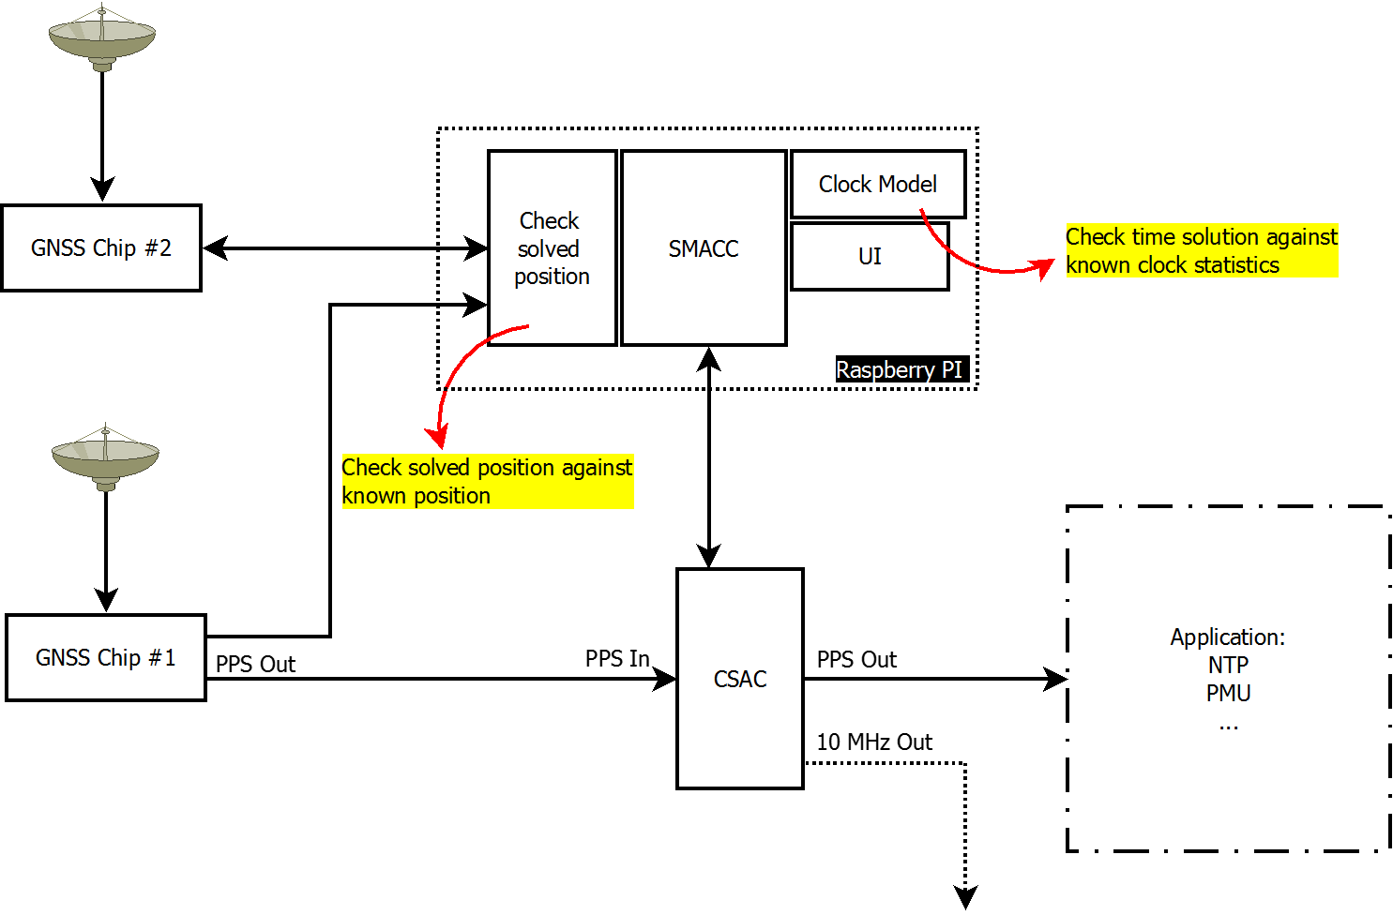
23.09.2016

Slide 7
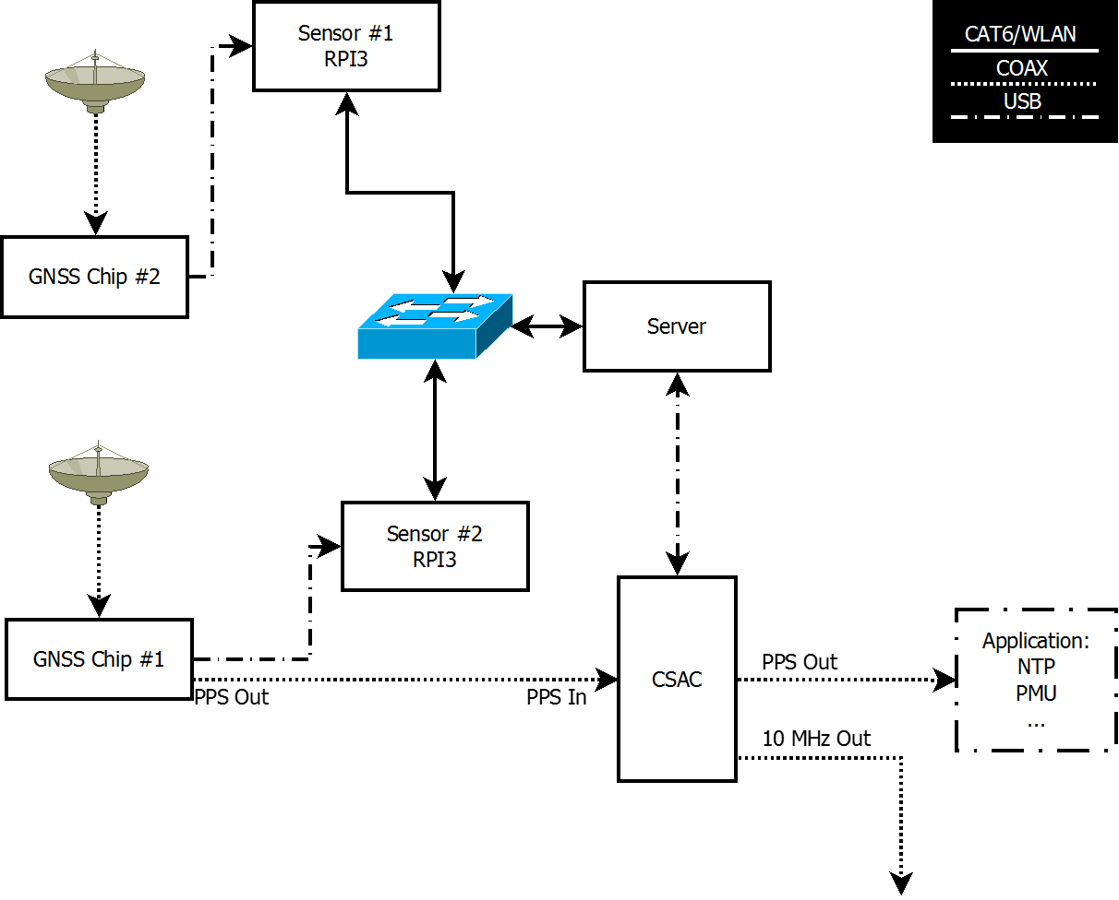
23.09.2016

Slide 8
CSAC SMACC Software
Server og klient
Skrevet i C99
Isolerte prosesser, men ikke likevel…
Delt minneområder
Tilgang til hverandres data
Threads?
23.09.2016

Slide 9
Posisjonsfilter test
To antenner med avstand 35 m på JVs tak
Samlet inn posisjonsdata over en 2 ukers periode
Regnet ut forventet støy/avvik
Referanseverdier matet inn i serveren
Flyttet antenne rundt
Satte antenner i samme posisjon (posisjonsfilter)
23.09.2016

Slide 10
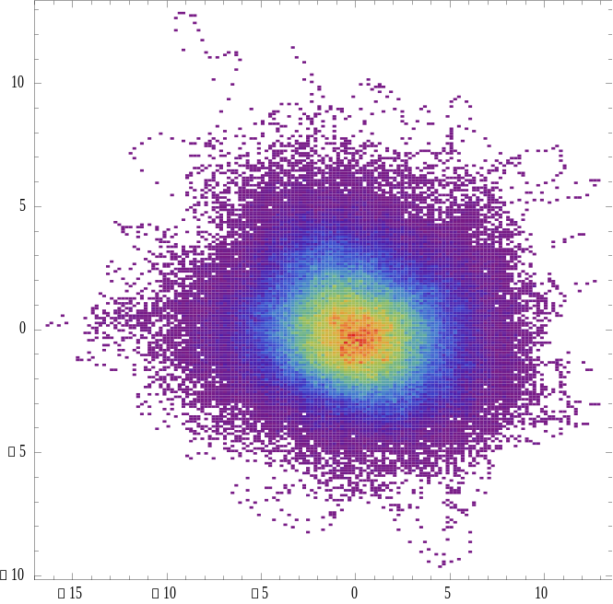
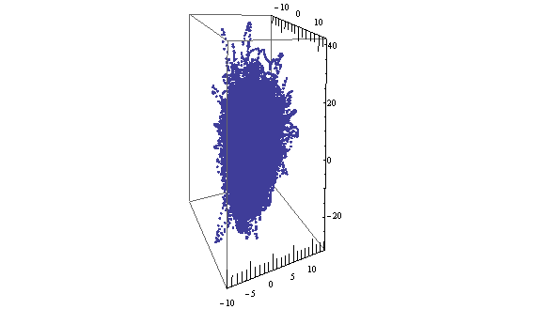
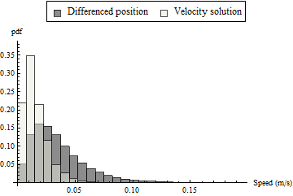
Posisjonsfilter - datagrunnlag 14 d
35 m avstand litt knapt…
23.09.2016

Slide 11
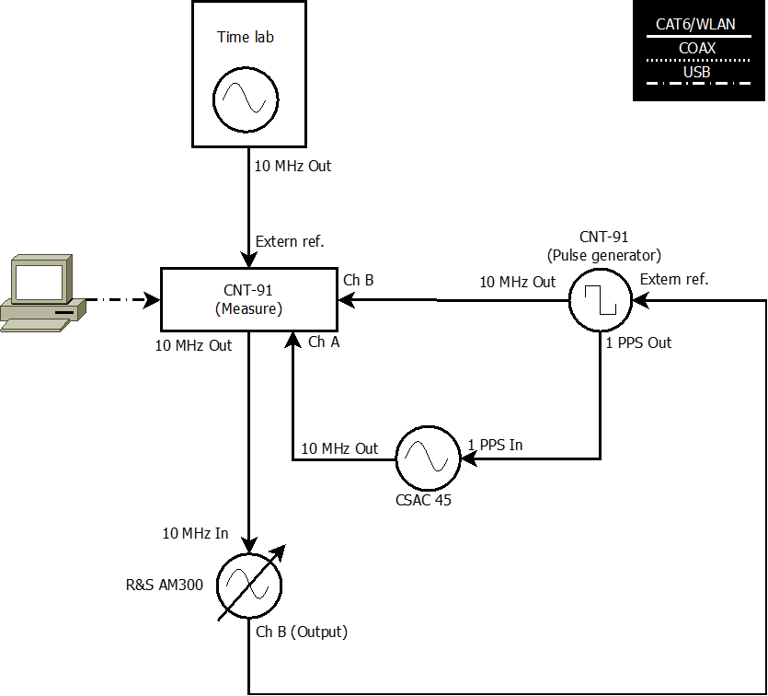
Test av klokkefilter - oppsett
23.09.2016

Slide 12
Test av klokkefilter – foreløpige resultater
Periode på PPS inn til CSAC endret med 2 10^-10 relativt
Foreløpig oppsett gir et fasehopp på ca 20 ns ved endring av frekvens
Test ved to forskjellige tidskonstanter for CSAC PLL (100s og 1000 s)
Måling av CSAC respons mot JVs referanse
CSAC SMACC server henter ut CSAC telemetri (frekvenskorreksjon og målt faseavvik CSAC vs PPS inn)
Klokkefiltrering kan gjøres følsomt fordi CSAC er en stabil klokke.
  GPS tidsløsning med signal fra en GPS simulator med mindre stabil klokke vil ikke passere filteret…
23.09.2016

Slide 13
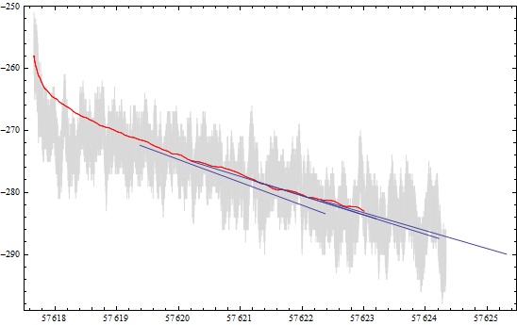
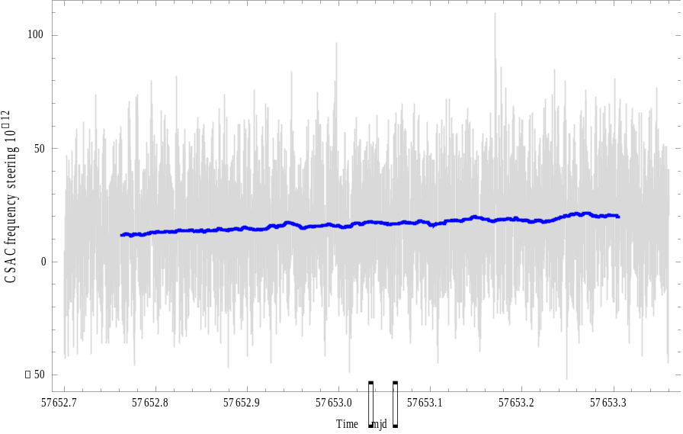
Test av klokkefilter – modell
Tidsserie av CSAC frekvenskorreksjoner med lås mot GPS PPS, 5000 s tidskonstant (grå).
Klokkemodell: Eksponensielt filter med bredde 100 000s (rød). Klokkedrift kan estimeres fra historikken til filtrerte verdier.
Daglig oppdatert prediksjon (blå)
Tidsserie av CSAC frekvenskorreksjoner med lås mot JVs referanse, 100 s tidskonstant (grå).
Klokkemodell: Eksponensielt filter med bredde 10000s. Klokkedrift kan estimeres fra historikken til filtrerte verdier (blå).
23.09.2016

Slide 14
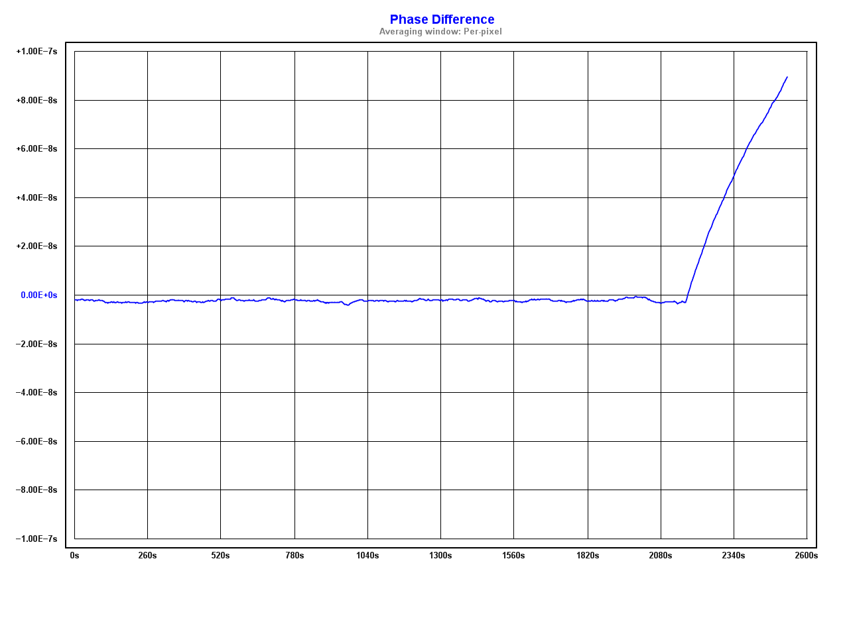
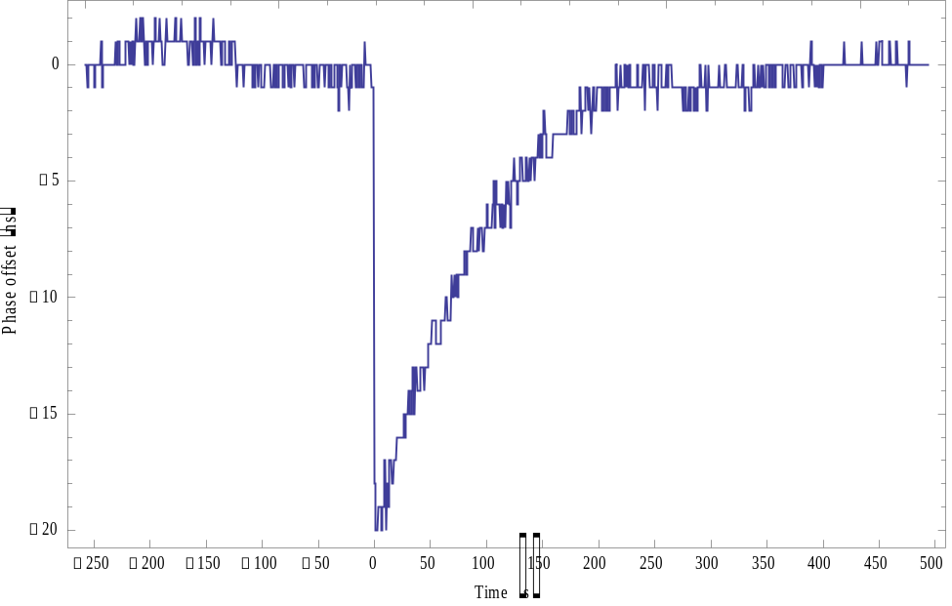
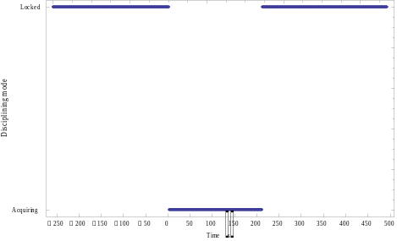
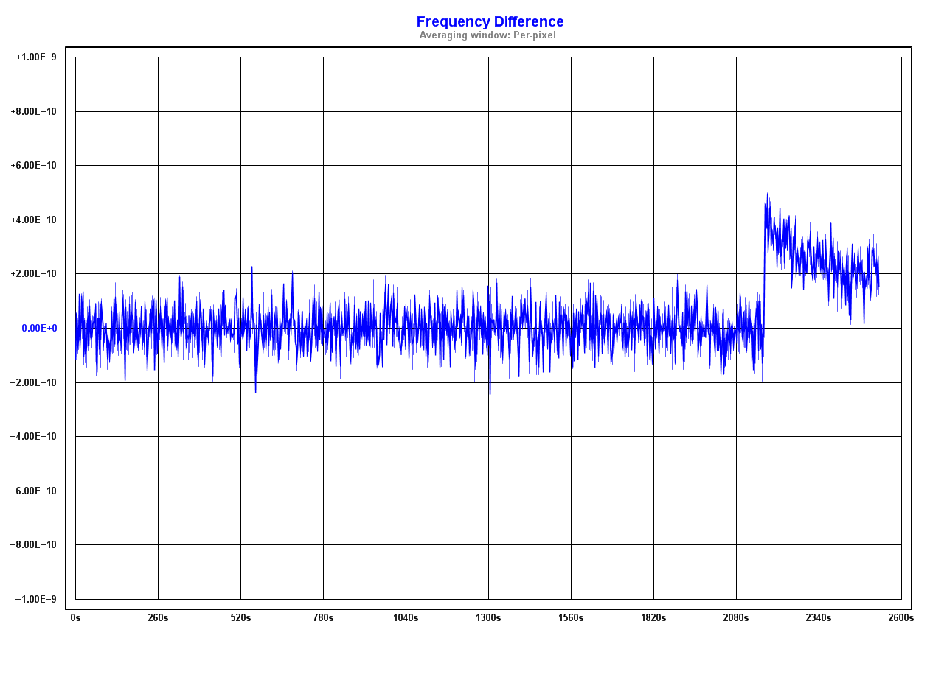
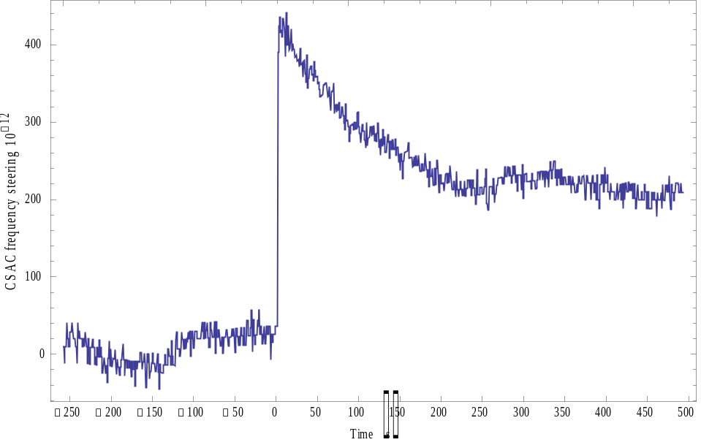
CSAC målt mot JVs referanse
Telemetridata hentet fra CSAC
23.09.2016

Slide 15
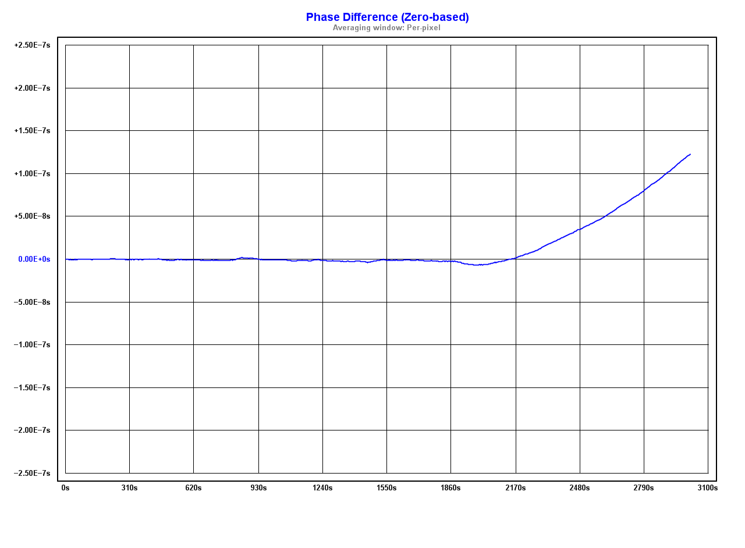
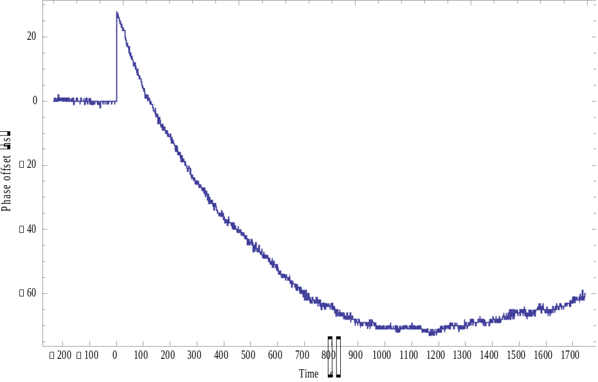
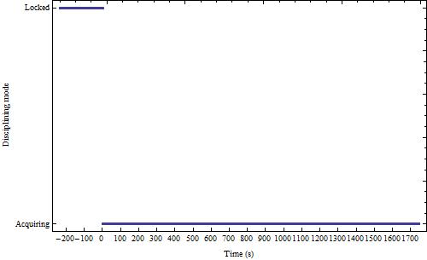
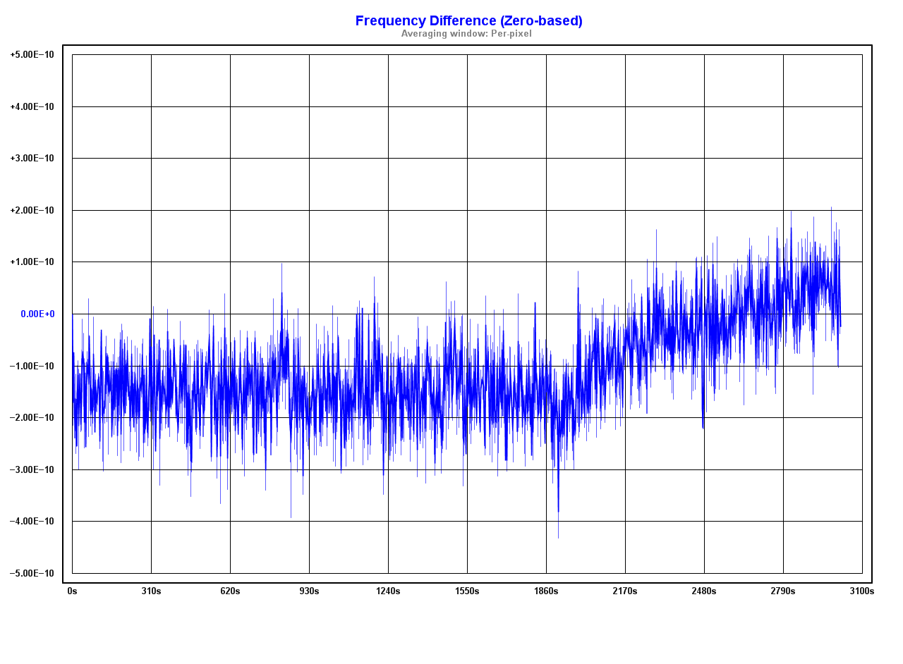
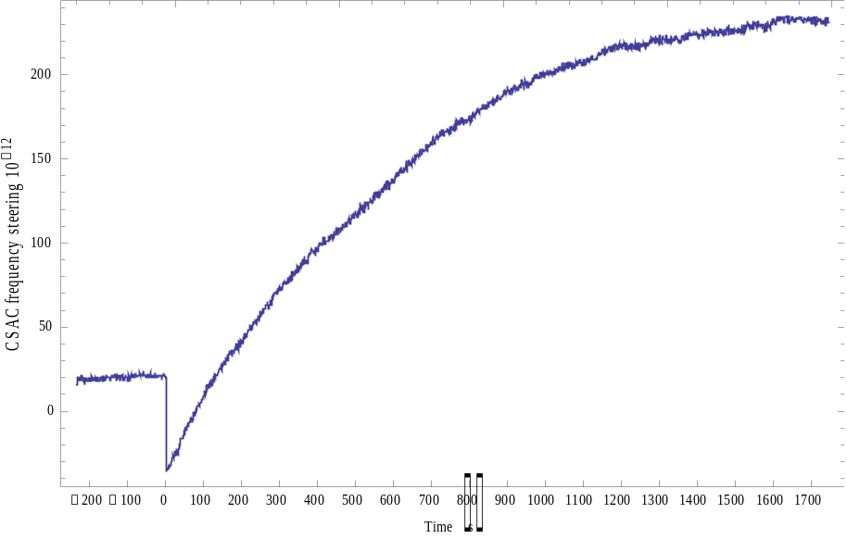
CSAC målt mot JVs referanse
Telemetridata hentet fra CSAC
23.09.2016

Slide 16
Oppsummering av status
Klokkemodell implementert i server
Logging av GPS-data
Posisjon og klokkefiltre implementert
Foreløpige tester av filtre
Gjenstår:
Styring av klokke etter klokkemodell
Måling mot JVs referanse
Test med mer realistiske GPS-forstyrrelser (FFI)?
  Jamming
  …
23.09.2016

Slide 17
Oppsummering
Counter Measures | Threat Models
 | Jamming | Signal-level Spoofing | Data-level Spoofing | Replay Spoofing | Malfunctions
Monitoring Signal Power | N | X | X | X | N
Check pos. solution | N | Y | Y | Y | Y
Check time solution | N | X | X | X | X
Checking nav. data | X | N | Y | N | Y
Reverse calc. sat. pos. | N | X | X | Y | Y
Cross-correlating P(Y) | N | Y | Y | N | N
PIA TL | Y | N | N | Y | N
Multi-receiver TL | Y | X | X | X | X
CSAC SMACC | Y | Y | Y | Y | Y
Y | Effective | N | Ineffective | X | Auxiliary
23.09.2016

